Slide 1
Analiza MVCC mehanizma u PostgreSQL-u
Autor: Julija Ristic 1923

Slide 2
Sadrzaj:
1. MVCC
2. Tuple Versioning i uloga xmin/xmax
3. Snapshot mehanizam
4. Izolacioni nivoi i njihova primena
5. VACUUM mehanizam i Dead Tuples
6. Primeri
7. Prednosti i ograničenja MVCC-a
8. Zaključak

Slide 3
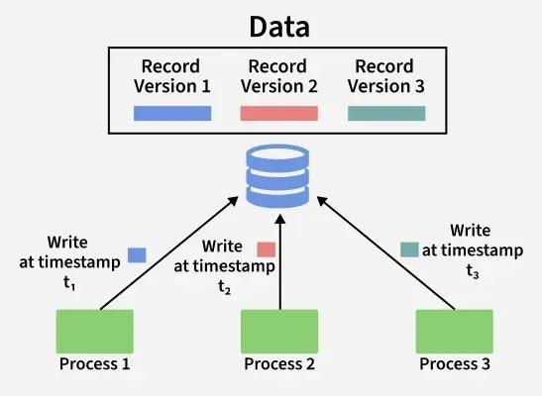
MVCC - Multi-Version Concurrency Control
Umesto jedne verzije sloga - sistem čuva više simultanih verzija
Svaka transakcija vidi konzistentni snimak baze u trenutku svog pokretanja
Ključni princip: čitaoci nikada ne blokiraju pisce, pisci nikada ne blokiraju čitaoce

Slide 4
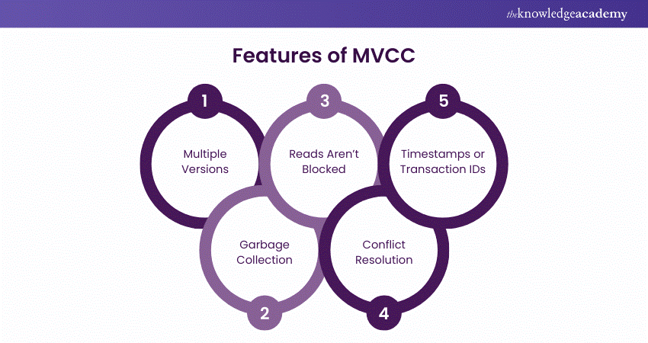
Četiri principa MVCC-a
Nedestruktivne izmene - stara verzija ostaje, kreira se nova
Princip snimka - transakcija dobija konzistentnu sliku u trenutku starta
Izolovanost čitanja - read ne blokira write i obratno
Garbage collection - periodično čišćenje zastarelih verzija (VACUUM)

Slide 5
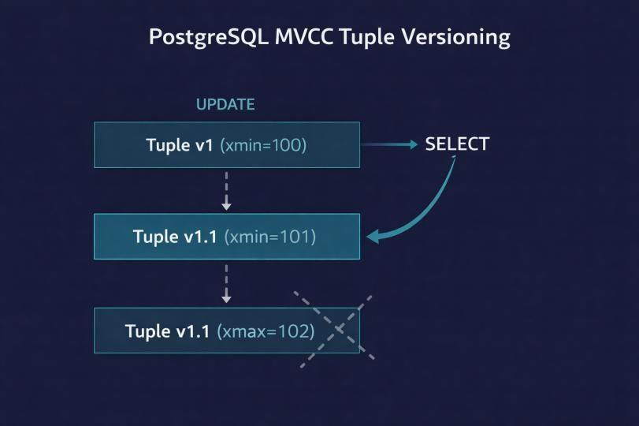
Tuple Versioning i uloga xmin/xmax
Svaki red u tabeli = tuple, jedan logički red - više fizičkih tuple-ova
Svaki tuple nosi zaglavlje sa:
xmin - XID transakcije koja ga je kreirala
xmax - XID transakcije koja ga je obrisala/zamenila (0 = živ)
ctid - fizička adresa (stranica + slot)
Tabele su append-only: UPDATE = označi stari (xmax) + kreiraj novi (xmin)
Fizičko brisanje prepušteno VACUUM-u

Slide 6
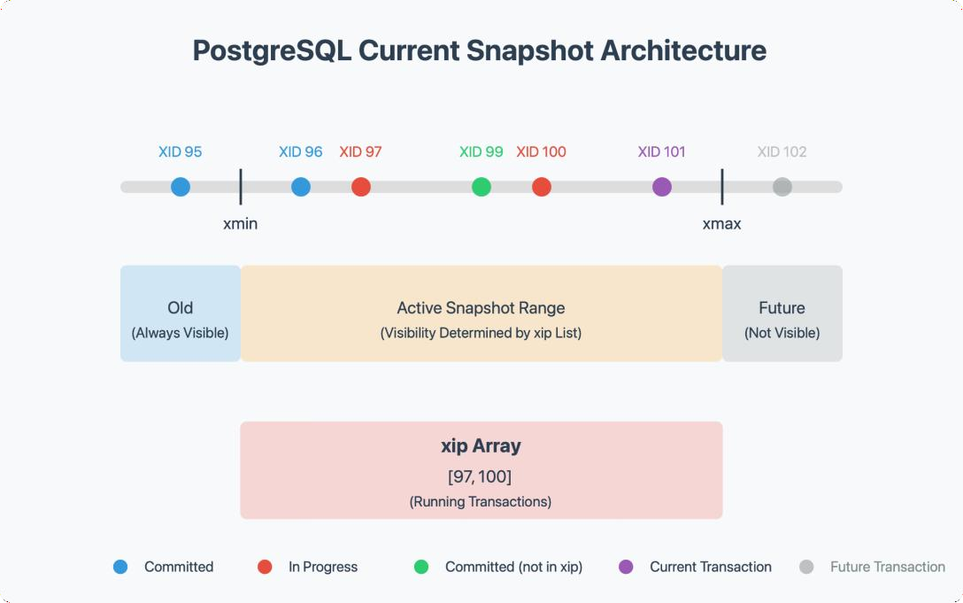
Snapshot mehanizam
Snapshot = struktura koja pamti koji XID-ovi su bili aktivni u trenutku kreiranja
Tri komponente:
xmin (snimka) - najmanji aktivni XID - sve ispod je završeno i poznato
xmax (snimka) - gornja granica - sve iznad nije ni počelo
xip_list - lista aktivnih XID-ova koji moraju biti eksplicitno isključeni
Bez zaključavanja: transakcija sama odlučuje šta vidi na osnovu snimka

Slide 7
Izolacioni nivoi
Nivo | Snimak se uzima | Dirty Read | Non-Rep. Read | Phantom
Read Committed (default) | Po svakom upitu | Sprečeno | Moguće | Moguće
Repeatable Read | Jednom na startu transakcije | Sprečeno | Sprečeno | Sprečeno*
Serializable (SSI) | Jednom + praćenje zavisnosti | Sprečeno | Sprečeno | Sprečeno
Read Committed: Novi snimak se povlači pri svakom upitu
Repeatable Read: Isti snimak traje celu transakciju
Sprečavanje prljavog, neponovljivog i fantomskog čitanja
Serializable: Implementacija SSI tehnike sa proverom ciklusa
Garancija linearne egzekucije i visoke zaštite podataka

Slide 8
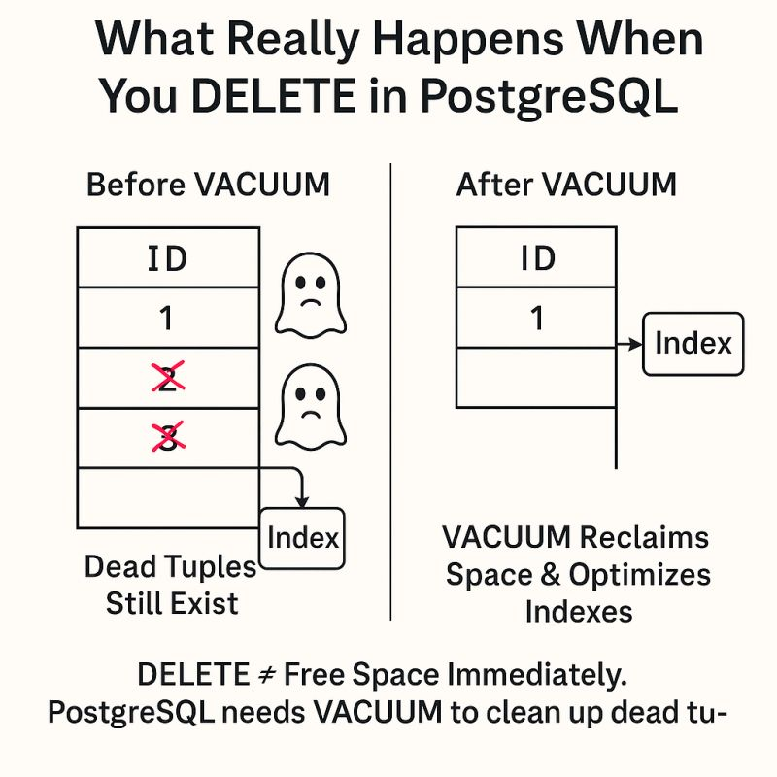
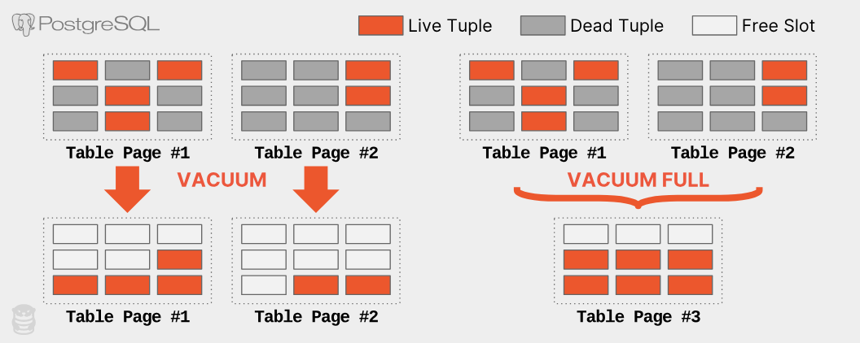
VACUUM i Dead Tuples
Dead tuples: Stare verzije postaju trajno nevidljive
Posledica nebrisanja: Ekstremni pad performansi (Data Bloat)
Autovacuum: Pozadinski daemon koji neprekidno skenira bazu
Običan VACUUM: Oslobađa mesta, ali ne smanjuje prostor na disku
Neophodno stalno čišćenje kod operacija učestalog ažuriranja

Slide 9
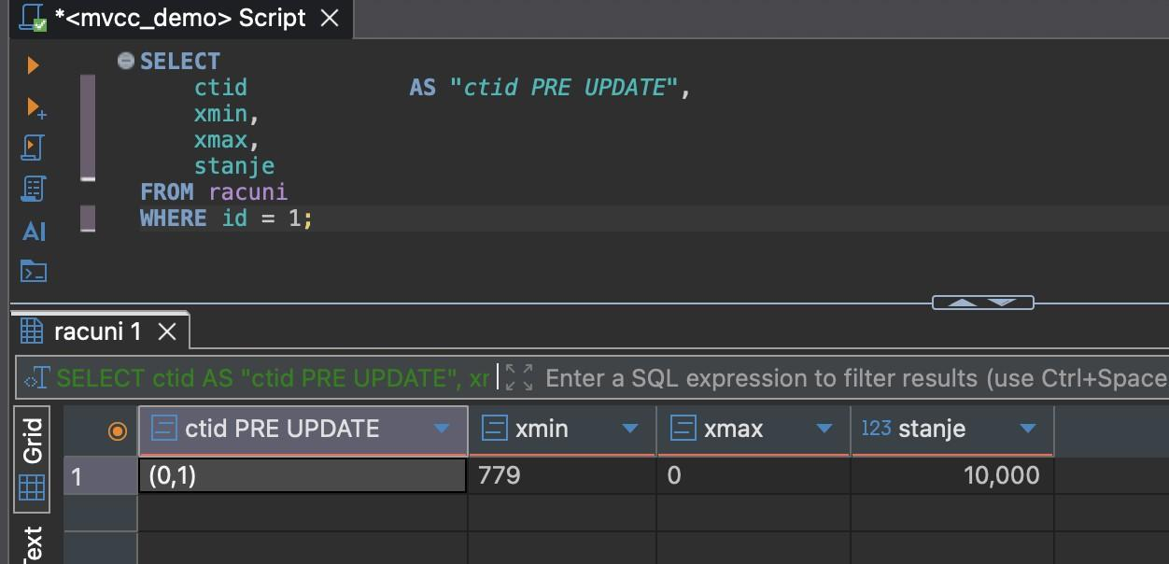
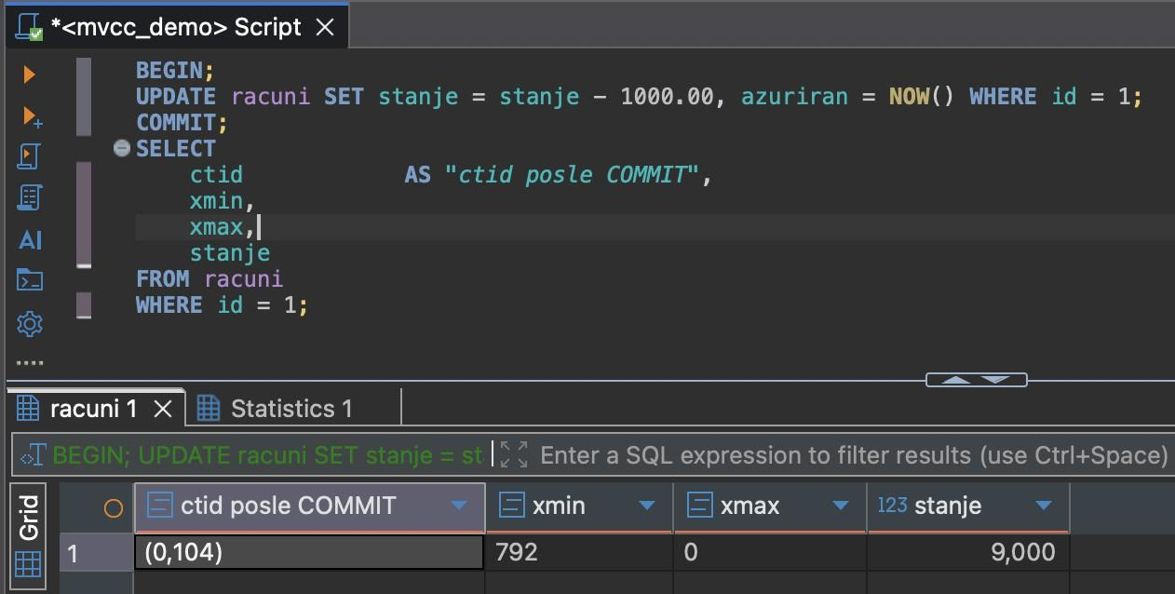
xmin/xmax atributi - INSERT i UPDATE
Pre UPDATE:
Posle UPDATE:

Slide 10
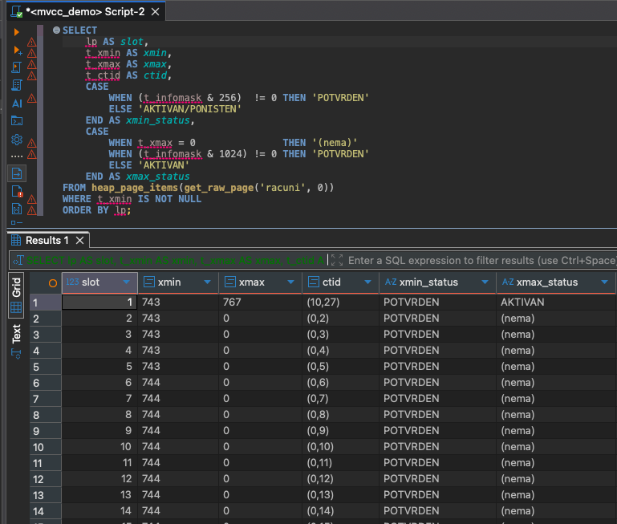
pageinspect - mrtvi tuple-ovi su stvarni
Ekstenzija pageinspect otkriva fizički sadržaj heap stranice
Regularni SELECT vidi samo slot 7 - MVCC filtrira mrtve tuple-ove
Stari tuple t_ctid = (0,7), ukazuje na noviju verziju = lanac verzija

Slide 11
Read Committed vs Repeatable Read
Read Committed (non-repeatable read):
Repeatable Read (konzistentni snimak):
Sesija A | Sesija B
BEGIN; SELECT stanje → 10000 | —
— | UPDATE stanje=15000; COMMIT;
SELECT stanje → 15000 ← isti upit, drugi rezultat | —
Sesija A | Sesija B
BEGIN ISOLATION LEVEL REPEATABLE READ; SELECT → 10000 | —
— | UPDATE stanje=20000; COMMIT;
SELECT → 10000 ← snimak zamrznut | —

Slide 12

Serializable SSI - detekcija write skew
Vreme | Sesija A (SERIALIZABLE) | Sesija B (SERIALIZABLE)
t1 | BEGIN; SET ISOLATION LEVEL SERIALIZABLE; | BEGIN; SET ISOLATION LEVEL SERIALIZABLE;
t2 | SELECT SUM(stanje) FROM racuni WHERE id IN (1,2); → 2000 | SELECT SUM(stanje) FROM racuni WHERE id IN (1,2); → 2000
t3 | UPDATE racuni SET stanje = stanje - 1500 WHERE id = 1; | UPDATE racuni SET stanje = stanje - 1500 WHERE id = 2;
t4 | COMMIT; → uspešno | -
t5 | - | COMMIT; → ERROR

Slide 13
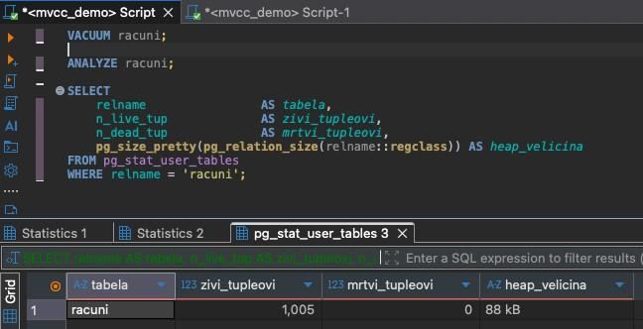
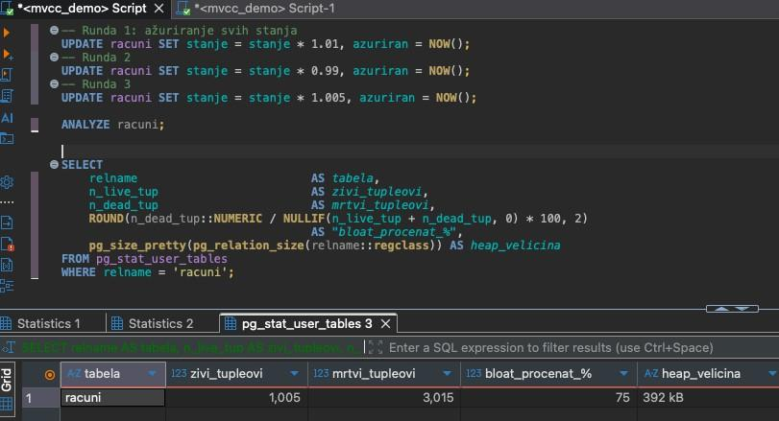
Data Bloat
Svaki UPDATE kreira novi tuple, stari ostaje kao mrtvi tuple
Akumulacija mrtvih tuple-ova = data bloat
Merenje (3 runde UPDATE-a na 1005 redova):
Isti broj živih redova, tabela 4× veća
Utiče na: vreme skeniranja, keš, indekse

Slide 14
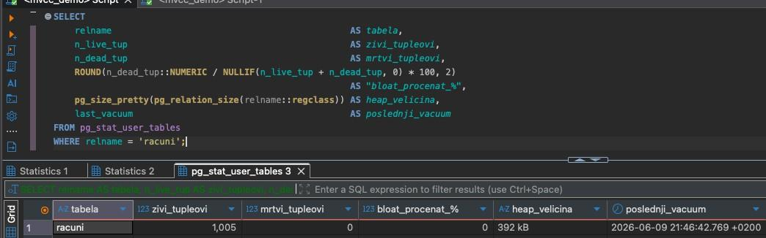
VACUUM: rešenje za data bloat
Posle VACUUM-a:
VACUUM = mehanizam za uklanjanje mrtvih tuple-ova
Autovacuum - automatski, u pozadini; prag: 50 + 0.20 × n_live_tup
Za tabelu od 1005 redova - prag = 251 mrtvih tuple-ova
Standardni VACUUM: oslobađa prostor unutar PostgreSQL-a (ne vraća OS-u)

Slide 15
Prednosti i ograničenja MVCC-a
Prednosti: Optimizacija Index-Only Scan (Visibility Map)
Drastično manji broj zaključavanja i ekstremna skalabilnost
Idealno za višekorisničku (OLTP) i analitičku sredinu
Ograničenja: Hardverski troškovi prostora na serverima
Preduge transakcije direktno blokiraju pozadinsko pometanje baze

Slide 16
Zaključak
MVCC balansira dve suprotstavljene sile u bazama
Očuvanje konzistentnosti bez žrtvovanja performansi korisnika
Kompleksan sistem xmin/xmax vrednosti i Snapshot pravila
Efikasnost VACUUM pozadinskog procesa diktira stabilnost
Referentni standard svih naprednih relacijskih okruženja

Slide 17
Hvala na paznji!

